Slide 1


需求变更管理
PRD-G03
组长：沈启航 组员：徐哲远 骆佳俊 杨以恒 叶柏成

Slide 2



目 录
1
里程碑相关任务
6
界面原型
12
需求优先级
2
项目阶段会议记录
7
测试用例与用户手册
11
需求变更申请报告
3
项目版本与文档更新
8
需求优先级
13
项目计划
4
需求管理工具
9
CCB章程
14
Team Building
5
10
可行性分析
15
其他
需求变化

Slide 3

01
里程碑相关任务

Slide 4
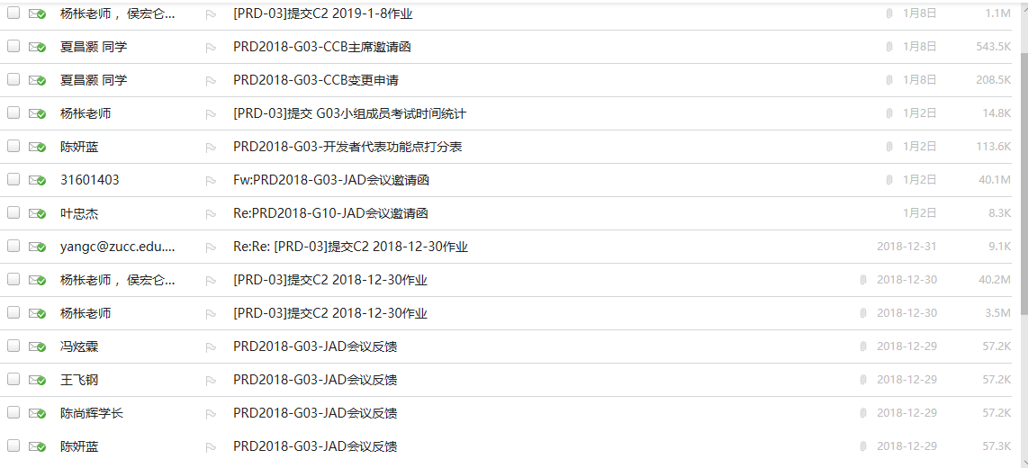

Slide 5
02
项目阶段会议记录

Slide 6
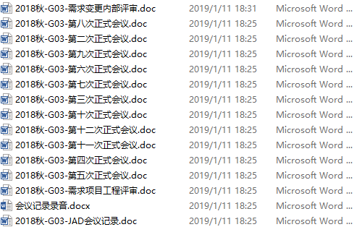
会议记录

Slide 7
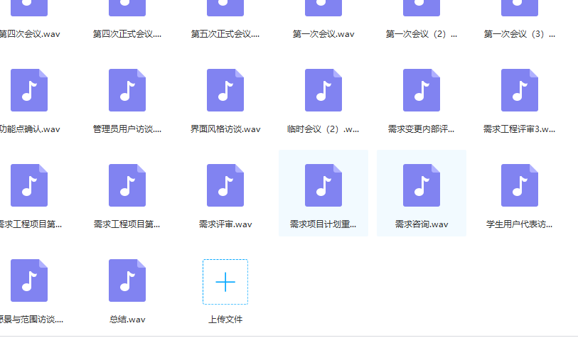
会议记录录音

Slide 8
03
项目版本与文档更新

Slide 9
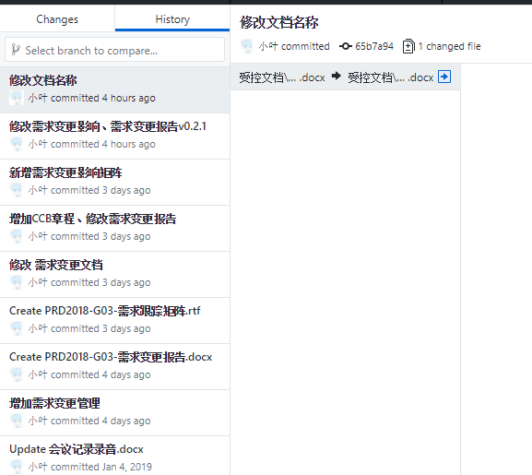

Slide 10
04
需求管理工具

Slide 11
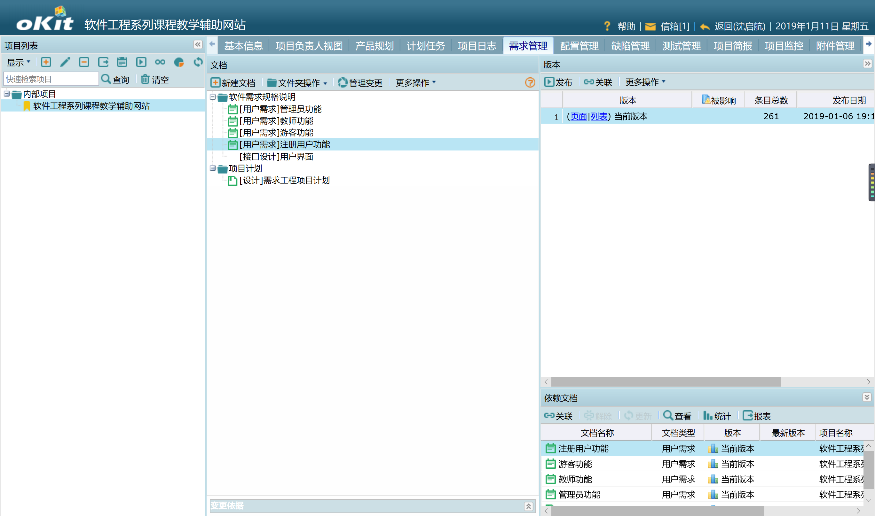

Slide 12
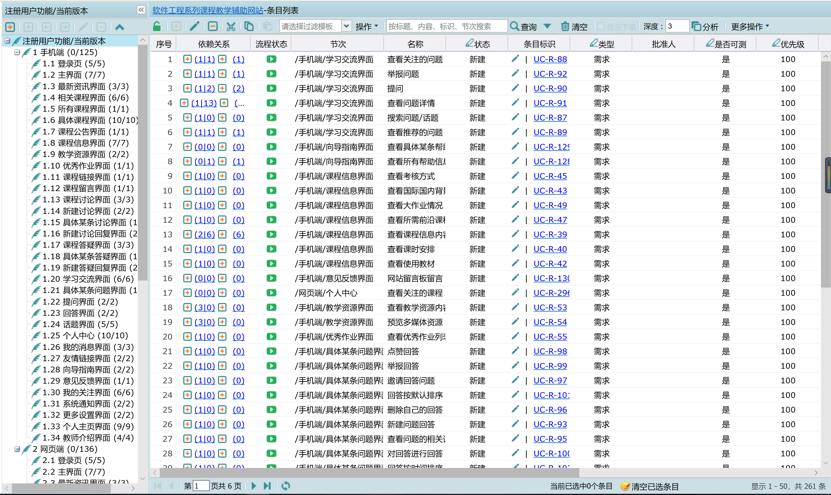

Slide 13
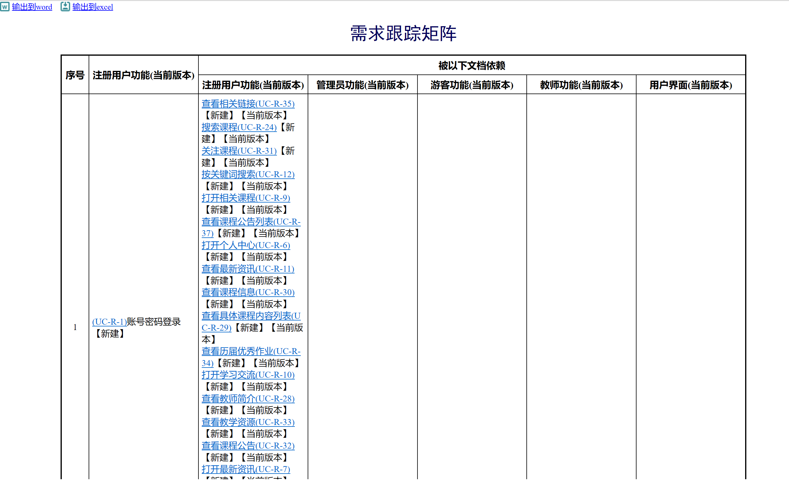

Slide 14
05
需求基线与需求变化

Slide 15
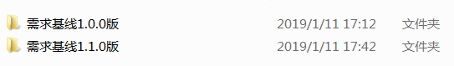
需求基线与需求变化
变更内容
常规项目的变更发布：管理员要求后台添加管理编辑网站首页动图的功能，对所有组的。其中有组已经做了。杨老师是有专门的要求。
——详情见QFD

Slide 16
06
界面原型

Slide 17

界面原型

Slide 18

界面原型

Slide 19
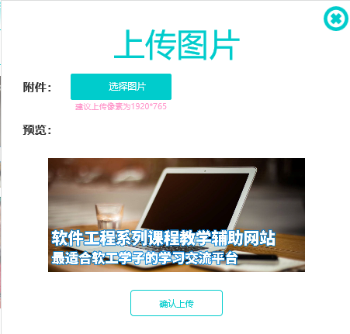
界面原型

Slide 20
07
测试用例及用户手册

Slide 21
测试用例
测试用例编号 |  | TC-G-6-01
测试用例名称 |  | 编辑轮播图
用例来源 |  | 编辑轮播图
参与者 |  | 管理员
测试方法 |  | 黑盒测试-等价类划分
前置条件 |  | 管理员登陆
场景 |  | 管理员在首页点击轮播图的编辑按钮，进入编辑界面修改轮播图。
测试目的 |  | 测试管理员能否在主页修改轮播图
初始条件和背景：联网并打开网页 系统：WEB端 注释：无
操作步骤 | 预期结果
点击首页轮播图上编辑按钮 | 进入轮播图编辑界面
点击图片上编辑按钮 | 显示图片编辑界面
点击选择图片按钮 | 显示图片路径选择
点击确认上传 | 回到轮播图编辑界面

Slide 22
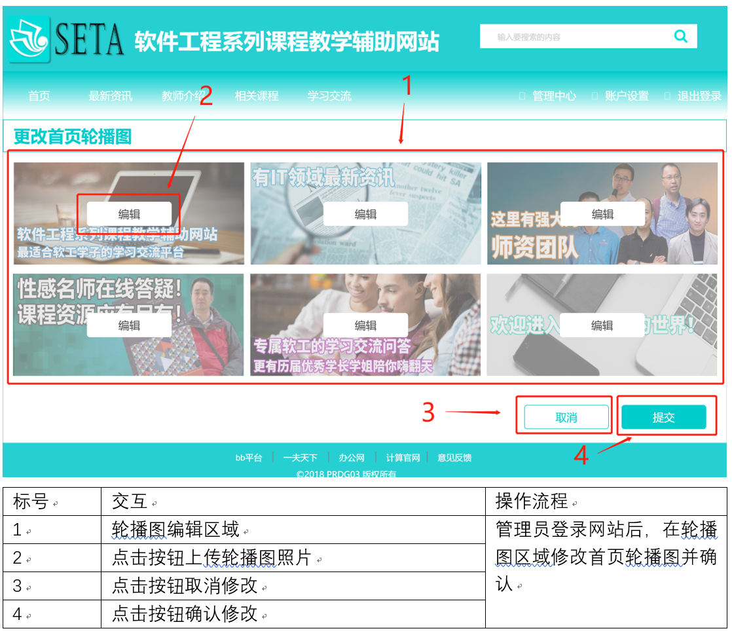
用户手册
轮播图编辑用户手册

Slide 23
08
需求优先级

Slide 24
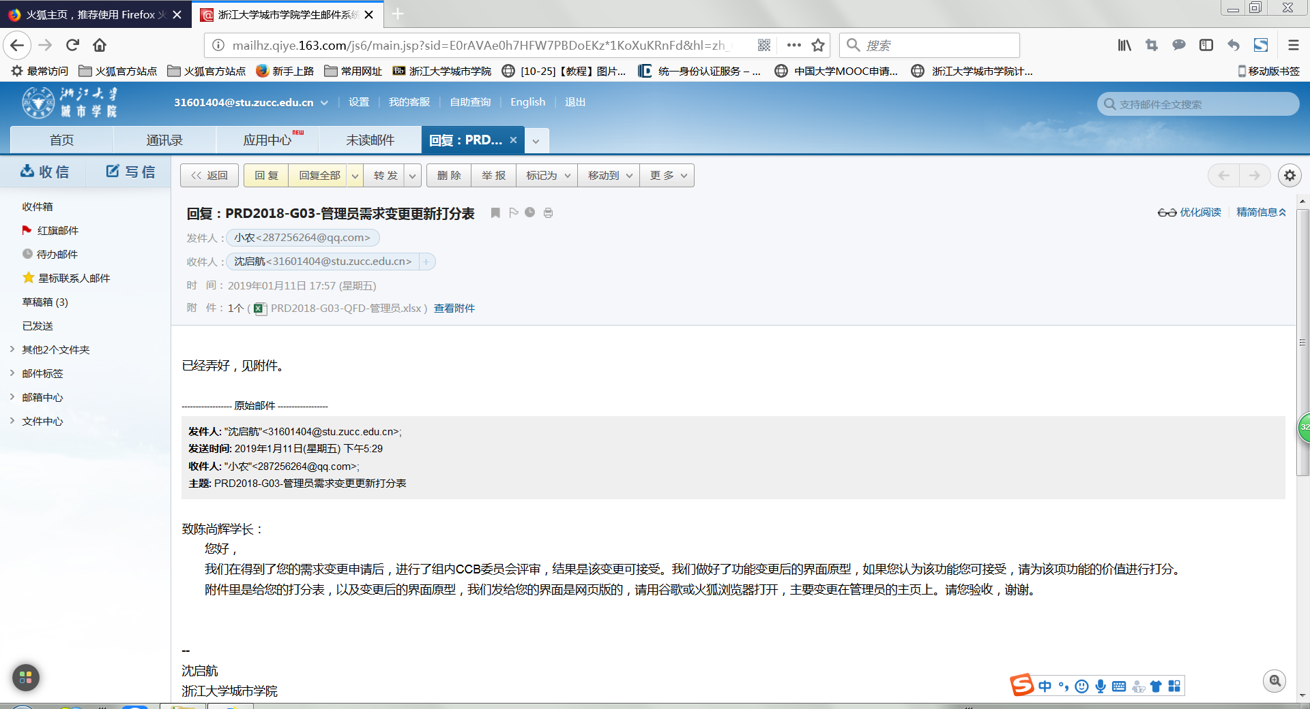
需求优先级

Slide 25
09
CCB章程

Slide 26
主要干系人
姓名 | 角色 | 手机号 | 微信 | 邮箱 | 所在地
夏昌灏 | CCB主席 | 17367073386 | xch752 | 31603158@stu.zucc.edu.cn | 明德B3-308
杨枨 | 任务下达者/客户/教师用户代表 | 13357102333 | HolleyYang | yangc@zucc.edu.cn | 理四 504
侯宏仑 | 任务下达者/客户 | 13071858629 | Tuuuuuuudou | houhl@zucc.edu.cn | 理四 501
王飞刚 | 用户/学生用户群代表 | 15988139345 | steel_wfg_97 | 31601408@stu.zucc.edu.cn | 弘毅B1-615
陈尚辉 | 用户/管理员用户代表 | 18782934858 | csui_26 | 287256264@qq.com | 惟学楼B1-103
冯炫霖 | 用户/游客用户代表 | 13588898527 | Fxl_ninetyElight | 603859151@qq.com | 致远B2-522

Slide 27
职权描述
角色 | 描述和职责 | 人员
变更控制委员会主席 | 变更控制委员会主席，如果变更控制委员会未能达成一致，主席通常有最终决定权；针对每个变更请求确定评估人和修改人 | 夏昌灏
变更控制委员会 | 变更控制委员会针对某一具体项目决定是批准还是驳回提出的变更 | 夏昌灏、沈启航、叶柏成、杨以恒、徐哲远、骆佳俊
评估者 | 受CCB主席要求负责完成变更影响分析的人 | 沈启航
修改者 | 针对批准的变更请求，负责完成产品修改的人 | 沈启航、叶柏成、杨以恒、徐哲远、骆佳俊
提交者 | 提交新变更请求的人 | 客户、各用户代表
请求接收者 | 最初接收新提交变更请求的人 | 沈启航
验证者 | 验证变更是否已正确实现的人 | 夏昌灏、沈启航、叶柏成、杨以恒、徐哲远、骆佳俊

Slide 28
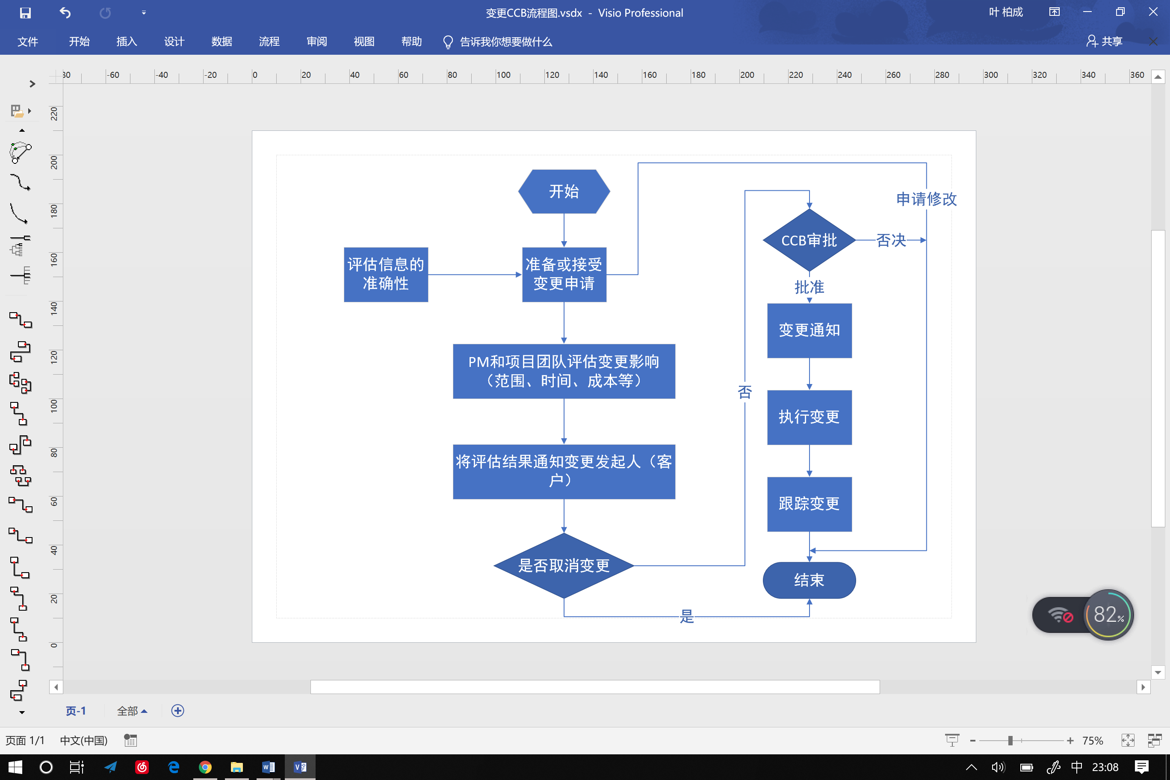
项目工作流程

Slide 29
10
可行性分析

Slide 30
可行性分析报告
项目名称 | 软件工程系列课程教学辅助网站 |  |  | 项目经理 | PRD-2018-G03项目经理沈启航 | PRD-2018-G03项目经理 沈启航
变更编号 | RC-001
变更类型 | 软件需求变更
变更申请人 | 管理员用户-陈尚辉 |  |  | 申请时间 |  | 2019/01/06
最终建议 | 后台添加管理编辑网站首页轮播图的功能
变更描述 | 变更前
 | 管理员无法对网站首页的轮播图进行操作
 | 变更后
 | 管理员可以通过后台添加管理编辑对网站首页的轮播图
影响分析 | （详情见附录 RC-001 需求变更影响报告）
CCB意见 | 同意
 | 签字 |  | 夏昌灏 | 日期 |  | 2019年1月8日
开发者意见
 | 签字 |  |  | 日期
验证
 | 签字 |  |  | 日期
变更配置项验证
变更配置项验证 | 责任人 | 责任人 | 完成日期 | 版本 |  | 审核结果

Slide 31
11
需求变更申请报告

Slide 32
软件需求变更申请表
项目名称 | 软件工程系列课程教学辅助网站 |  | 项目经理 | PRD-2018-G03项目经理沈启航
变更编号 | RC-001
变更类型 | 软件需求变更
变更申请人 | 管理员用户-陈尚辉 |  | 申请时间 | 2019/01/06
最终建议 | 后台添加管理编辑网站首页轮播图的功能
变更描述 | 变更前
 | 管理员无法对网站首页的轮播图进行操作
 | 变更后
 | 管理员可以通过后台添加管理编辑对网站首页的轮播图
影响分析 | （详情见附录 RC-001 需求变更影响报告）
CCB意见 | 同意
 | 签字 | 夏昌灏 | 日期 | 2019年1月8日
验证
 | 签字 |  | 日期
变更配置项验证
变更配置项验证 | 责任人 | 完成日期 | 版本 | 审核结果

Slide 33
12
需求变更影响分析

Slide 34
需求变更影响报告
项目名称 | 软件工程系列课程辅助网站 | 项目经理 | 项目经理 | PRD-2018-G03项目经理 沈启航 | 沈启航
变更编号 | RC-001
变更类型 | 软件需求变更
变更申请人 | 管理员用户-陈尚辉 | 申请时间 |  | 2019/01/06
对当前项目的影响 | 该用例属于管理员用户独有用例，是由管理员用户代表提出的需求变更（STRQ），但仅仅是首页轮播图功能对于其他用户来说只是界面变化，无相应的功能影响。 时间成本：预计增加1人/小时工作时间 风险：对整体项目计划延期风险（高） 沟通不及时导致项目小范围失控（中） 整体界面不美观（低） 技术：增加了web端后台的轮播图增加和修改，只在界面上做了变更，技术上可行
对项目工时的影响 | 因必须与各用户代表沟通确认，修改相应的文档、界面原型等，可能会对项目工时造成以下影响： 见影响工作量清单
对项目成本的影响 | 每个人都需要投入额外的时间，因此人力成本和相应的电、网成本会增加。
对其他需求的影响

Slide 35
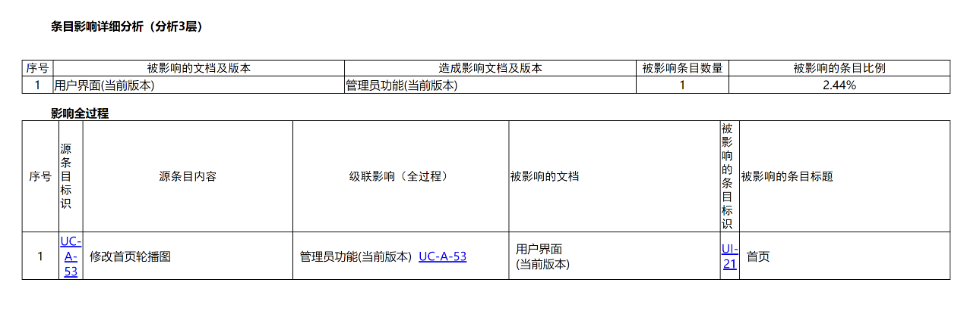
需求跟踪影响矩阵

Slide 36
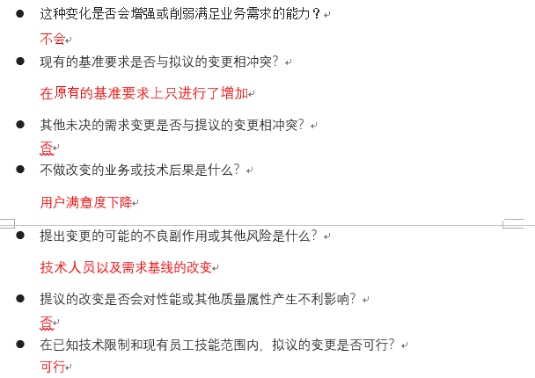
拟定变更的影响

Slide 37
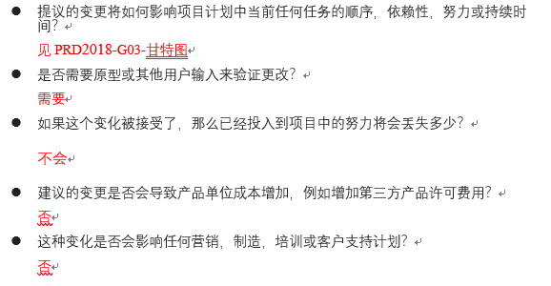
拟定变更的影响

Slide 38
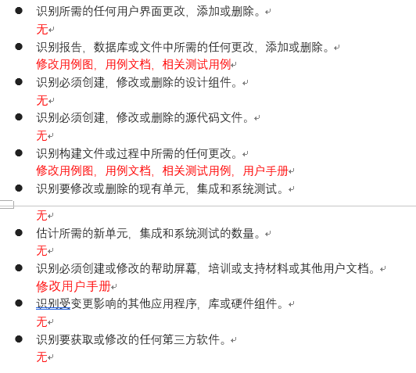
被提议的变更影响的系统元素

Slide 39
13
项目计划

Slide 40
对项目工作量与进度的影响
工作量 (社会必要劳动时间) | 任务
1h | 更新SRS或需求保存
2h | 开发和评估一个原型
0h | 创建新的设计组件
0.1h | 修改现有的设计组件
0h | 开发新的用户界面组件
0.1h | 修改现有的用户界面组件
1h | 开发新的用户文档和帮助屏幕
1h | 修改现有的用户文档和帮助屏幕
0h | 开发新的源代码
0h | 修改现有的源代码
0h | 许可和集成第三方软件
3h | 修改构建文件和过程
0h | 编写新的单元和集成测试
1h | 修改现有的单元和集成测试
0h | 实施后执行单元和集成测试
0.1h | 编写新的系统和验收测试
0h | 修改现有系统和验收测试
0h | 修改自动测试套件
0h | 执行回归测试
0h | 开发新的报告
0h | 修改现有的报告
0h | 开发新的数据库元素
0.5h | 修改现有数据库元素
0h | 开发新的数据文件
0h | 修改现有的数据文件
1h | 修改各种项目计划
1h | 更新其他文档
1h | 更新需求追溯矩阵

Slide 41
14
Team Building

Slide 42
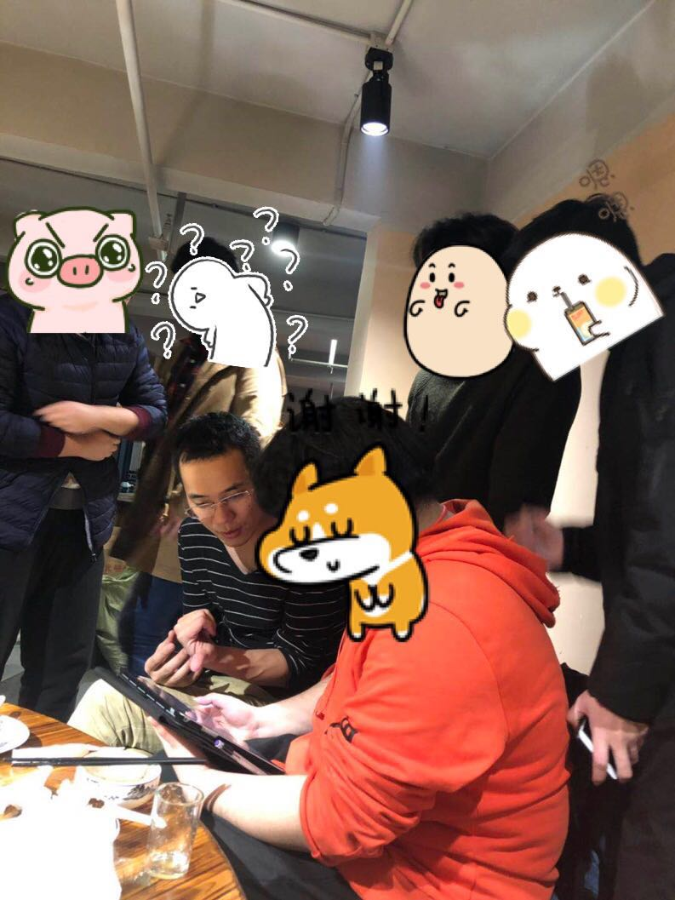
Team Building
Team Building 截图

Slide 43
15
其他

Slide 44
参考文献
[1] ISO9001标准文档模板《项目开发计划》
[2] GB/T 8567-2006《计算机软件文档编制规范GB-T8567-2006》
[3] C2-PRD-项目描述-2018
[4] 张海藩,牟永敏《软件工程导论》（第六版）
[5] 《项目管理知识体系指南》（第六版）
[6] PRD-2018-G03-配置管理
[7] 项目管理知识体系指南（PMBOK 指南)/项目管理协会

Slide 45
阶段绩效
 | 工作质量 | 工作量 | 参与程度 | 工作规范 | 工作态度 | 总分
徐哲远 | 18 | 17.5 | 17.5 | 16 | 16 | 85
沈启航 | 18 | 17.5 | 17 | 16.5 | 18 | 87
叶柏成 | 17.5 | 17 | 17.5 | 17 | 17 | 86
杨以恒 | 17.5 | 16.5 | 17.5 | 17 | 16.5 | 85
骆佳俊 | 16.5 | 16 | 16 | 17.5 | 16 | 82
平均分 | 17.5 | 16.9 | 17.1 | 16.8 | 16.7

Slide 46
阶段绩效雷达图

Slide 47
Thank You

